Slide 1
Вычислительная геометрия
(Computational Geometry)
Лекция 9-10.
Диаграммы Вороного
к.т.н. Гринкруг Е.М. (email: egrinkrug@hse.ru)

Slide 2
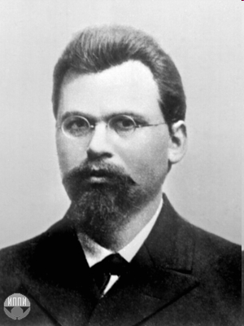
Вороной Георгий Феодосьевич
российский математик украинского происхождения. Член-корреспондент Академии наук с 01.12.1907.
родился в деревне Журавки Полтавской губернии (ныне Черниговская область).
С 1889 года обучался в Санкт-Петербургском университете у Андрея Маркова.
В 1894 году защитил магистерскую диссертацию «О целых числах, зависящих от корня уравнения третьей степени». В том же году был избран профессором Варшавского университета, где изучал цепные дроби. В 1897 году защитил докторскую диссертацию «Об одном обобщении алгоритма непрерывных дробей», удостоенную премии имени Буняковского.
Умер в родной деревне.
(16 (28) апреля 1868 — 7 (20) ноября 1908)

Slide 3
Проблема почтового офиса
Пусть Вы являетесь экспертом при планировании сети супермаркетов, и есть планы по открытию нового пункта в некотором месте.
Чтобы предсказать, будет ли это выгодно, надо оценить, какое количество новых покупателей привлечется. Надо смоделировать поведение покупателей: как люди решают, где делать покупки?
Аналогичный вопрос возникает в социальной географии, при изучении экономической активности в стране: где находится торговый район в некоторых городах?
Говоря более абстрактно, мы имеем множество центральных мест – называемых пунктами – которые производят некоторые товары или услуги, и мы хотим знать для каждого пункта, где живут люди, которые получают свои товары и услуги в этом пункте.
В вычислительной геометрии пункты традиционно рассматриваются как почтовые отделения, где клиенты хотят посылать письма, – отсюда название обсуждаемой задачи.

Slide 4
Для изучения этого вопроса мы сделаем следующие упрощающие предположения:
  Цена конкретного товара или услуги одинакова в любом пункте;
  Цена приобретения товара или услуги равна ее цене плюс стоимость транспортировки к пункту;
  Цена транспортировки к пункту равна расстоянию (Евклидову), помноженному на фиксированную таксу за единицу расстояния;
  Пользователи стремятся минимизировать цену приобретения товара или услуги.
Обычно эти предположения не полностью выполняются:
  товары могут быть в разных местах дешевле, чем в других, и
  транспортные расходы между двумя точками, вероятно, не пропорцтональны Евклибову расстоянию между точками.
Но такая модель может дать грубое приближение торговых областей для пунктов.
  Области, где поведение людей отличается от предсказаний модели, могут быть исследованы дополнительно.

Slide 5
Нас интересует геометрическая интерпретация такой модели.
Предположения модели приводят к подразбиению всей рассматриваемой площади на районы – торговые области пунктов – такие, что все люди, проживающие в одном районе, идут в один и тот же пункт.
Наши предположения просто означают, что все люди просто получают товары в ближайшем пункте, - что вполне реалистично.
Это значит, что торговая территория для данного пункта состоит из тех точек, для которых данный пункт ближе, чем любой другой.
Модель, где каждая точка приписывается к ближайшему пункту, называется моделью приписки Вороного.
Подразбиение, к которому приводит эта модель, называется диаграммой Вороного для набора пунктов.

Slide 6
Из диаграммы Вороного мы можем извлечь всевозможную информацию о торговых районах областей и их отношения.
  Например, если регионы двух областей имеют общую границу, то эти две области будут прямыми конкурентами за покупателей, которые живут вблизи границы.
Диаграмма Вороного является универсальной геометрической структурой. Мы описали приложение к социальной географии, но диаграмма Вороного имеет приложения в физике, астрономии, робототехнике, и многих других отраслях знаний.
Диаграммы Вороного также связаны с другой важной геометрической структурой, т.н. триагнуляцией Делоне, которую мы рассмотрим позднее.

Slide 7
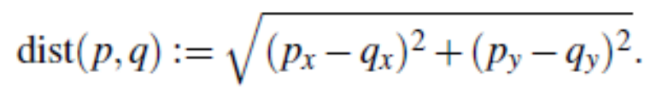
Определение и основные свойства
Будем обозначать Эвклидово расстояние между двумя точками p и q как dist(p, q).
На плоскости мы имеем:
Пусть P = {p1, p2, …, pn} – набор отдельных точек на плоскости;
Мы определим диаграмму Вороного для Р как подразбиение плоскости на n ячеек, по одной на каждую точку в Р, с тем свойством, что точка q лежит в ячейке, соответствующей месту pi тогда и только тогда, когда dist (q, pi) < dist (q, pj) для всех pj из Р при i != j.
Мы будем обозначать диаграмму Вороного для Р через Vor(P).
Ячейка Vor(P), соответствующая пункту рi, обозначается V(pi); мы называем ее ячейкой Вороного для pi. V(pi) – это «торговая область» пункта pi.

Slide 8

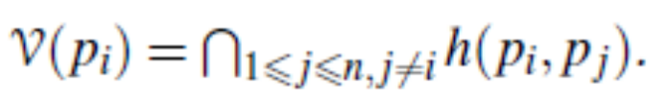
Одна ячейка Вороного V(p)
Для двух точек p и q на плоскости мы определим биcсектрису p и q как перпендикуляр (в середине) отрезка pq.
Эта биссектриса разбивает плоскость на две полуплоскости.
  обозначим открытую полуплоскость, которая содержит p, как h(p, q) и
  открытую полуплоскость, которая содержит q, - как h(q, p).
Заметим, что тогда и только тогда, когда dist(r, p) < dist(r,q).
Следовательно,
V(pi) – это пересечение (n – 1)-й полуплоскости, и, следовательно, является (возможно, неограниченным) полигональным регионом, границы которого определяются, самое большее, (n - 1) вертексом и (n - 1) ребром.

Slide 9
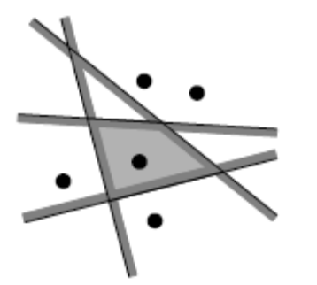
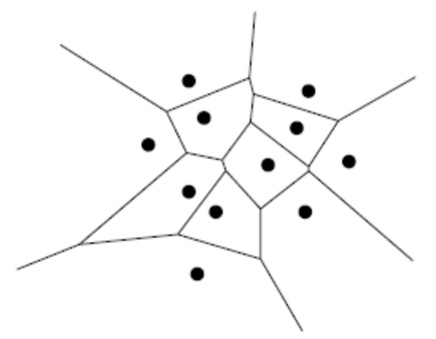
Как выглядит полная диаграмма Вороного?
Мы видели, что каждая ячейка диаграммы является пересечением нескольких полуплоскостей.
Поэтому, диаграмма Вороного – это планарное подразбиение с прямыми ребрами.
Одни ребра являются сегментами (отрезками), а другие – полупрямыми.
Если только все пункты не являются коллинеарными, полных прямых линий в качестве границ быть не может.
диаграмма Вороного является связной, если объединение ее ребер и вертексов формирует связное множество.

Slide 10
Теорема 1
Пусть Р – множество из n точек на плоскости. Если все пункты коллинеарны, то Vor(P) состоит из (n - 1) параллельных линий. В иных случаях, Vor(P) является связной и ее ребра являются либо отрезками, либо полупрямыми.
Доказательство.
  Первую часть доказательства доказать легко. Поэтому предположим, что не все пункты в Р коллинеарны.
  Мы сперва покажем, что ребра Vor(P) являются либо отрезками, либо полупрямыми. Мы уже знаем, что ребра в Vor(P) являются частями прямых линий, а именно – частями биссектрис между парами пунктов. Теперь предположим, от противного, что имеется ребро e из Vor(P), которое является полной прямой линией. Пусть e лежит на границе ячеек Вороного V(pi) и V(pj).

Slide 11
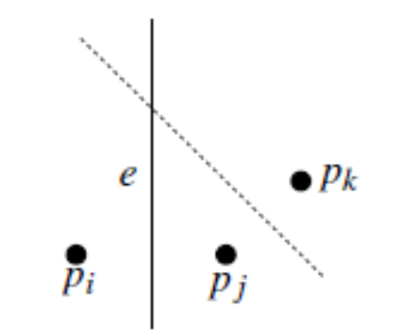
  Пусть pk из P – точка, которая не коллинеарна с pi и pj. Биссектриса для pi и pj не параллельна e, и, следовательно, она пересекает e. Но тогда часть е, которая лежит внутри h(pk, pj), не может быть на границе V(pj), потому что она ближе к pk, чем к pj, - противоречие.
  Осталось доказать, что Vor(P) является связной. Если бы это было не так, то была бы ячейка Вороного V(pi), которая разбивает проскость на две части. Поскольку ячейки Вороного являются выпуклыми, V(pi) состояла бы из полосы, ограниченной двумя параллельными прямыми линиями. Но мы только что показали, что ребра диаграммы Вороного не могут быть полными прямыми линиями, т.е. – противоречие.
  Теорема доказана

Slide 12
Теперь, когда мы понимаем структуру диаграммы Вороного, мы исследуем ее сложность, то есть – общее число ее вершин и ребер.
Поскольку имеется n пунктов и каждая ячейка Вороного имеет не более n – 1 вертексов и ребер, сложность Vor(P) является не более чем квадратичной.
Не вполне ясно, однако, может ли фактически V(P) иметь квадратичную сложность: легко сконструировать пример, где одна ячейка Вороного имеет линейную сложность, но может ли случиться, что много ячеек имеют линейную сложность? Следующая теорема показывает, что так не бывает, и что среднее число вертексов ячеек Вороного меньше шести.

Slide 13
Теорема 2
Для n >= 3, число вертексов в диаграмме Вороного для множества n точек на плоскости не более 2n – 5, а число ребер не превышает 3n – 6.
Доказательство. Если все пункты коллинеарны, то теорема непосредственно вытекает из Теоремы 1, так что предположим, что это – не так.
Мы докажем теорему, используя формулу Эйлера, которая устанавливает, что для любого планарного связного графа с Mv вершинами, Me ребрами и Mf гранями имеется соотношение:
Mv – Me + Mf = 2 (т.е. Верш. – Реб. + Гран. = 2).
Мы не можем непосредственно применить формулу Эйлера к V(P), потому что V(P) имеет полу-бесконечные ребра и, следовательно, не является подходящим графом.

Slide 14
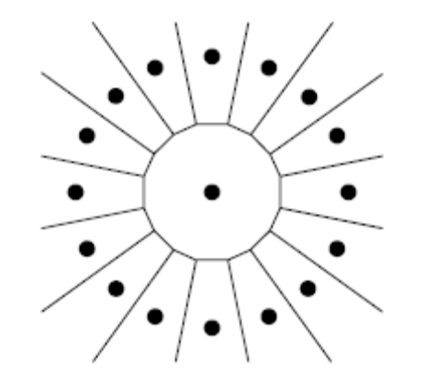
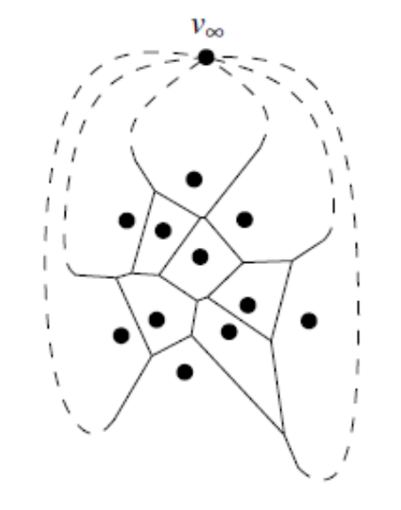
Чтобы выйти из положения, мы
  добавим дополнительный вертекс v_беск. «в бесконечности» к множеству вертексов и
  соединим все полубесконечные ребра Vor(P) с этим вертексом.
Теперь у нас есть связный планарный граф, к которому мы можем применить формулу Эйлера.
Мы получаем следующее соотношение между Nv - числом вертексов Vor(P), Ne - числом ребер Vor(P), и N – числом пунктов:
(Nv + 1) – Ne + N = 2.

Slide 15
Каждое ребро в дополненном графе имеет ровно два вертекса, так что если мы суммируем степени всех вертексов мы получим удвоенное число ребер. Поскольку каждый вертекс, включая вертекс v_беск., имеет степень не менее трех, мы получаем:
2 Ne >= 3 (Nv + 1)
(степень вертекса – это количество ребер при данном вертексе)
Отсюда имеем:
Nv + 1 + N – 2 = Ne
Nv – 1 + N = Ne
2 Nv – 2 + 2N >= 3 Nv + 3
2N – 5 >= Nv
Из этого вытекает заявленное в теореме утверждение. Теорема доказана.

Slide 16
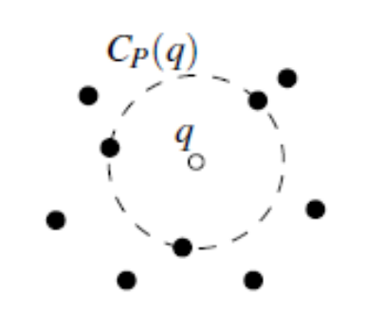
Характеристики ребер и вертексов диаграммы Вороного
Мы знаем, что ребра являются частями биссектрис пар пунктов, и что вертексы – это точки пересечения между этими биссектрисами.
Имеется квадратичное число биссектрис, тогда как сложность Vor(P) является только линейной.
Следовательно, не все биссектрисы определяют ребра Vor(P), и не все пересечения являются вертексами Vor(P).
Для точки q мы определим наибольший пустой круг для q по отношению к P (обозначив его CP(q)) - это наибольший круг с центром в q, который не содержит внутри никакого пункта из P.

Slide 17
Теорема 3
Для диаграммы Вороного Vor(P) множества точек P справедливо следующее:
  Точка q является вертексом Vor(P) тогда и только тогда, когда наибольший пустой круг CP(q) содержит три или более пункта на своей границе.
  Биссектриса между пунктами pi и pj определяет ребро Vor(P) тогда и только тогда, когда имеется точка q на биссектрисе, такая что CP(q) содержит и pi и pj на своей границе, но не содержит никакого другого пункта.
Доказательство.
1. Предположим, что имеется точка q, такая что CP(q) содержит три или более пунктов на своей границе. Пусть pi, pj и pk – три таких пункта. Поскольку внутренность CP(q) является пустой, q должна находиться на границе каждой из ячеек V(pi), V(pj) и V(pk), и q должна быть вертексом Vor(P).

Slide 18
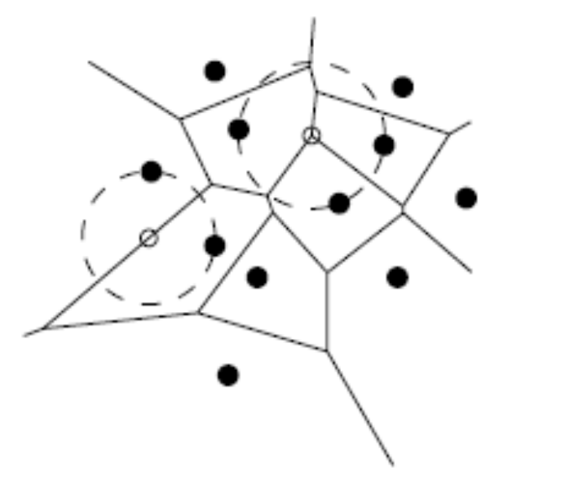
С другой стороны, каждый вертекс q для Vor(P) является общим для по меньшей мере трех ребер, и, следовательно, для по меньшей мере трех ячеек Вороного: V(pi), V(pj) и V(pk).
Вертекс q должен быть равноудален от pi, pj и pk, и не может быть другого пункта ближе к q, так как иначе V(pi), V(pj) и V(pk) не сошлись бы при q.
Значит, внутренность круга с pi, pj и pk на его границах не содержит никакого пункта.

Slide 19
2. Предположим, что есть точка q со свойствами, установленными в теореме. Поскольку CP(q) не содержит никаких пунктов у себя внутри, и pi и pj находятся на его границе, мы имеем dist(q, pi) = dist(q, pj) <= dist(q, pk) для всех k (от 1 до n). Отсюда вытекает, что q лежит на ребре или на вертексе Vor(P). Первая часть теоремы показывает, что q не может быть вертексом Vor(p). Значит, q лежит на ребре Vor(P), которое определяется биссектрисой pi и pj.
Наоборот, пусть биссектриса pi и pj определяет ребро диаграммы Вороного. Наибольший пустой круг любой точки q внутри этого ребра должен содержать pi и pj на своей границе и никаких иных пунктов.

Slide 20
Вычисление диаграммы Вороного
Простой способ:
  По определению, ячейка Вороного – это
  Поэтому, для каждого пункта pi можно вычислить общее пересечение полуплоскостей h(pi, pj), где i != j, пользуясь алгоритмом IntersectHalfplanes. (Где/для чего мы его применяли?)
  При этом мы потратим O(n log n) времени на каждую ячейку Вороного, что приведет к общему времени вычисления всей диаграммы Вороного, оцениваемому как O(n^2 log n).
  Нельзя ли сделать лучше? (Общая сложность диаграммы Вороного является всего лишь линейной...)

Slide 21
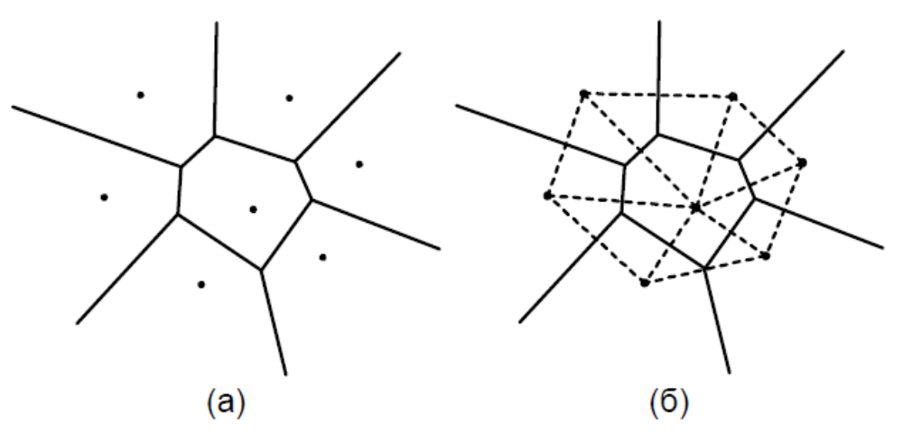
Диаграмма Вороного
(а) – диаграмма Вороного
(b) – двойственная диаграмме триангуляция Делоне

Slide 22
Алгоритм Форчюна (выметание плоскости)
Стратегия алгоритма выметания плоскости заключается в перемещении линии выметания сверху вниз по плоскости.
По мере того. как перемещается линия выметания, накапливается и поддерживается информация, относящаяся к структуре, которая подлежит вычислению. Точнее, - поддерживается информация о пересечении такой структуры с линией выметания.
Когда линия выметания движется вниз, информация изменяется только в некоторых специальных точках, которые называются точками событий.

Slide 23
Попробуем применить эту общую стратегию для вычисления диаграммы Вороного для множества Р = {p1, p2, …, pn} точек (пунктов) на плоскости.
В соответствии с парадигмой выметания плоскости мы двигаем горизонтальную линию выметания l по плоскости сверху вниз. Парадигма подразумевает организацию и поддержание пересечения диаграммы Вороного с линией выметания.
К сожалению, сделать это не просто, так как часть Vor(P) выше l зависит не только от пунктов, которые лежат над l, но и от пунктов, находящихся ниже l. Иначе говоря, когда линия выметания достигает самого верхнего вертекса ячейки Вороного V(pi), соответствующий пункт pi еще не был вычислен. Поэтому, у нас нет всей информации, необходимой для вычисления вертекса.
Мы вынуждены применять алгоритм выметания плоскости в ином виде: вместо того, чтобы поддерживать пересечение диаграммы Вороного с линией выметания, мы будем хранить информацию о части диаграммы Вороного для пунктов выше l, которая не может измениться пунктами ниже l.

Slide 24
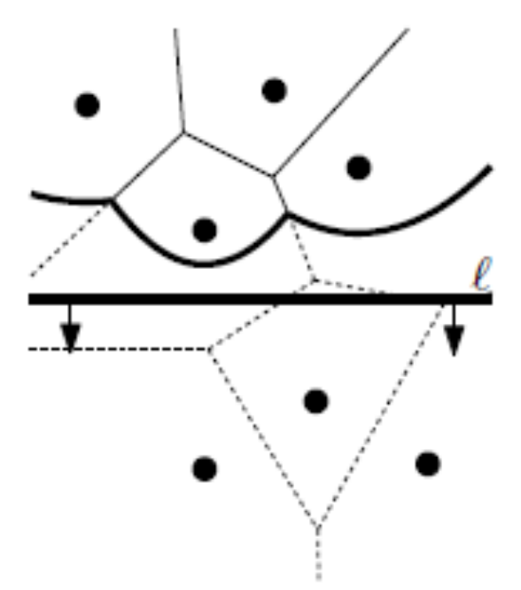
Обозначим закрытую полуплоскость выше l через l+.
Что представляет собой часть диаграммы Вороного над l, которая больше не может изменяться? Иными словами, для каких точек q из l+ мы действительно знаем, какой пункт у них - ближайший?
Расстояние от точки q из l+ до любого пункта ниже l больше, чем расстояние от q до самой линии l. Поэтому, ближайший пункт для q не может находиться ниже l, если q находится ближе к некоторому пункту pi из l+, чем насстояние от q до l.
Геометрическое место точек, которые ближе к некоторому пункту над l, чем к самой линии l, ограничено параболическими кривыми.

Slide 25
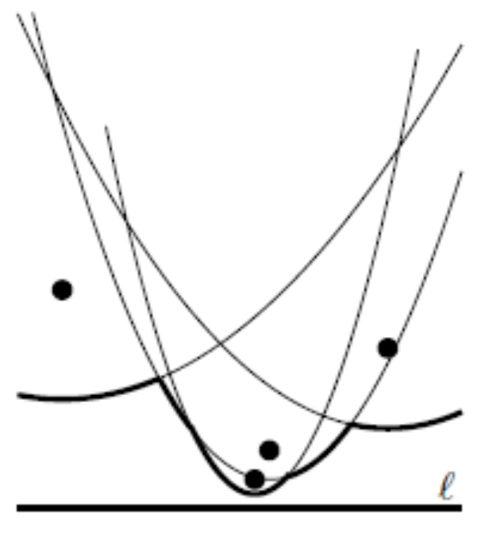
Линия прибоя
Мы назовем такую последовательность параболических дуг линией прибоя.
Другим способом визуализации этой линии прибоя является следующий. Каждый пункт pi выше линии выметания определяет полную параболу bi. Линия прибоя – это функция, которая – для каждой х-координаты – проходит через самую нижнюю точку всех парабол.
Утверждение 4. Линия прибоя является х-монотонной
  то есть, любая вертикальная линия пересекает линию прибоя точно в одной точке.

Slide 26
Легко видеть, что одна парабола может участвовать более одного раза в линии прибоя. (Мы позднее озаботимся тем, сколько частей там может быть).
Отметим, что точки пересечения между разными параболическими кривыми, формирующими линию прибоя, лежат на ребрах диаграммы Вороного.
Это не случайно: точки пересечения точно отслеживают диаграмму Вороного, когда линия выметания движется сверху вниз. Эти свойства линии прибоя можно доказать элементарными геометрическими соображениями.

Slide 27
Таким образом, вместо хранения пересечений Vor(P) с l, мы храним линию прибоя, когда мы двигаем нашу линию выметания l.
При этом мы не храним линию прибоя явно, так как она постоянно меняется при перемещении l.
Мы пока будем игнорировать вопрос о том, как представляется линия прибоя, отложив это до тех пор, пока не поймем, где и как меняется ее комбинаторная структура.
  Это происходит, когда у нее появляется новая параболическая кривая, и когда параболическая кривая вырождается в точку и исчезает.

Slide 28
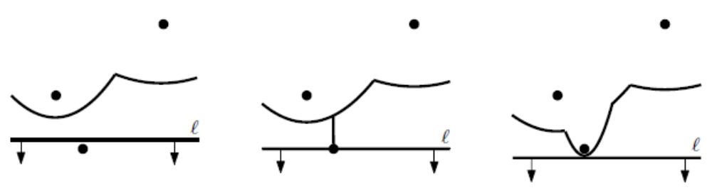
События пунктов
Рассмотрим события, когда новая кривая появляется на линии прибоя.
Это происходит, когда достигается новый пункт линией выметания.
Парабола, определяемая этим пунктом, сперва является вырожденной (с нулевой шириной): это вертикальный отрезок, соединяющий новый пункт с линией прибоя. Когда линия выметания движется вниз, новая парабола становится все шире и шире. Часть новой параболы ниже старой линии прибоя теперь является частью новой линии прибоя.
Мы называем событие, когда вычисляется новый пункт, событием пункта.

Slide 29
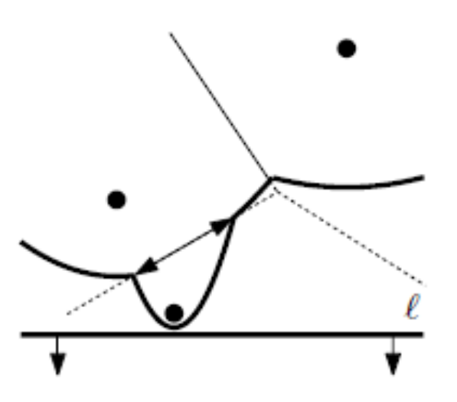
Что происходит с диаграммой Вороного при событии пункта?
Точки пересечения парабол на линии прибоя трассируют ребра диаграммы Вороного.
При событии пункта появляются две новые точки пересечения, которые начинают трассировать (отслеживать) ребра. Фактически, новые точки пересечения сперва совпадают, а потом двигаются в противоположных направлениях, трассируя одно и то же ребро.
Изначально, это ребро не связано с остальной диаграммой Вороного над линией выметания. Потом – мы скоро укажем точно, когда это происходит, - растущее ребро перейдет в другое ребро и окажется соединенным с остальной диаграммой.

Slide 30
Мы теперь понимаем, что происходит при событии пункта:
  на линии прибоя появляется новая кривая, и начинает отслеживаться новое ребро диаграммы Вороного.
Может ли новая кривая появиться на линии прибоя каким-то иным способом?
  Ответ – нет, не может.

Slide 31
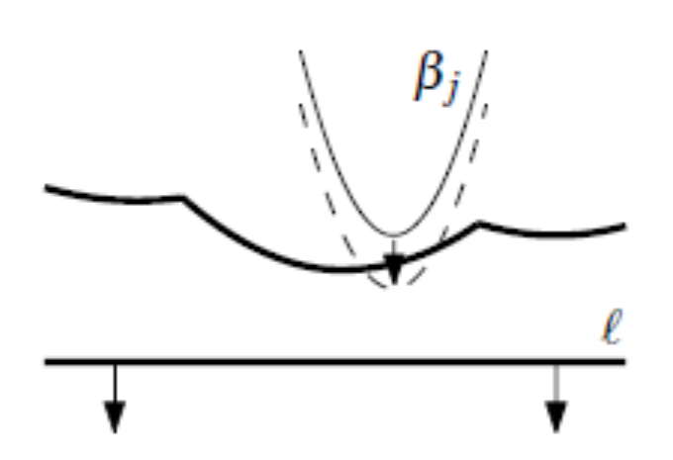
Лемма 5
Единственным способом появления новой кривой на линии прибоя является обработка события пункта.
Доказательство.
Предположим (для противоречия), что уже существующая парабола Bj, определяемая пунктом pj, прорывается через лиинию прибоя.
Имеется два случая, когда это может произойти.

Slide 32
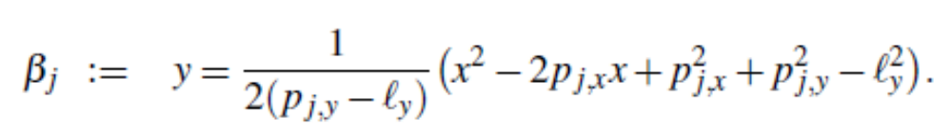
Первая возможность заключается в том, что Bj прорывается в середине дуги от параболы Bi.
В момент, когда это начинает происходить, Bi и Bj касаются друг друга, то есть иммеют единственную точку пересечения.
Пусть ly – это y-координата линии выметания в момент касания. Если pj = (pj.x, pj.y). то парабола Bj описывается так:
Формула для параболы Bi – аналогична.
Используя то, что оба значения pj.y и pi.y больше, чем ly, легко показать, что не может быть только одной точки пересечения между Bi и Bj.
Следовательно, парабола Bj никогда не прорывается сквозь середину другой параболы Bi.

Slide 33
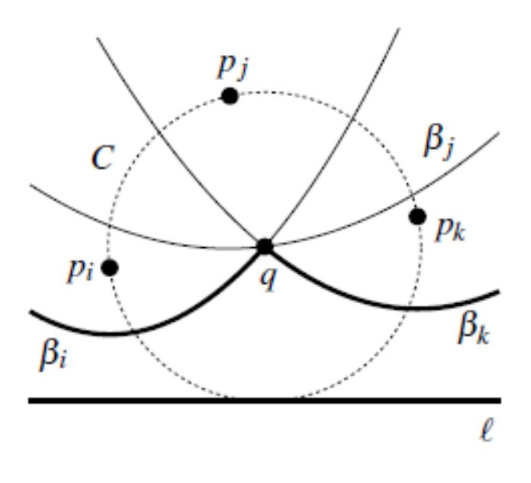
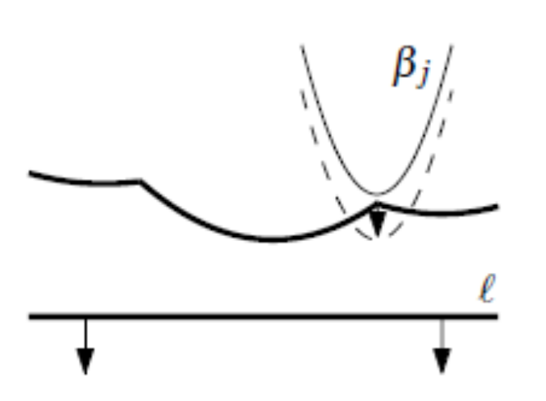
Вторая возможность – если Bj появляется между двумя дугами.
Пусть эти дуги являются частями парабол Bi и Bk. Пусть q – точка пересечения Bi и Bk, при которой Bj собирается появиться на линии прибоя, и предположим, что Bi находится на линии прибоя слева от q, а Bk – на линии прибоя справа от q, как показано на рисунке:

Slide 34
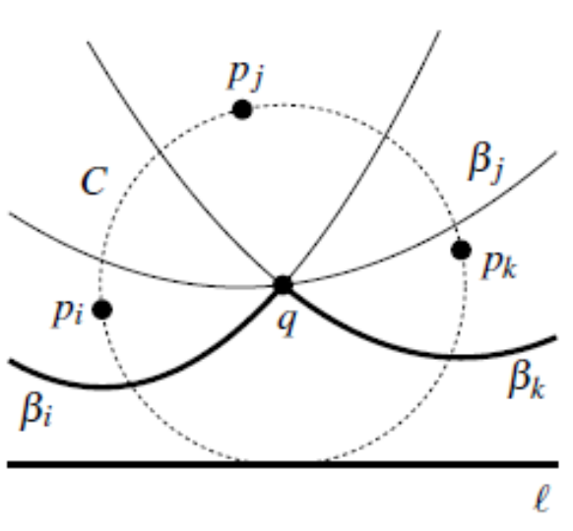
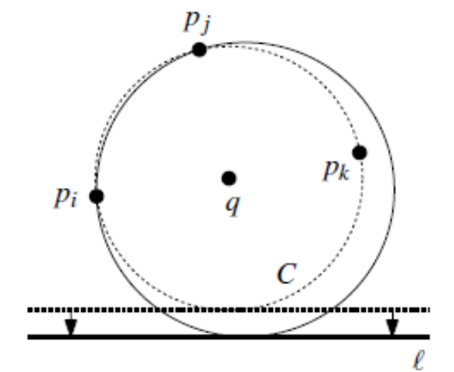
Имеется окружность С, которая проходит через pi, pj и pk, то есть через пункты, определяющие параболы.
Этот круг также касается линии выметания. Порядок обхода на С, начиная с точки касания с l по часовой стрелке – таков: pi, pj, pk, так как Bj по предположению появляется между дугами от Bi и Bk.
Рассмотрим бесконечно малый сдвиг линии выметания вниз, где окружность С касается l (см.). С не может иметь пустую внутренность и все еще проходить через pj: либо pi, либо pk будут проникать внутрь окружности.
Следовательно, в малой окрестности q парабола Bj не может появиться на линии прибоя, когда линия выметания двигается вниз: либо pi, либо pk будут ближе к l, чем pj.

Slide 35
Непосредственным следствием из Леммы является то, что линия прибоя состоит из не более чем 2n – 1 параболических дуг:
  каждый найденный пункт порождает одну новую кривую, и
  разбивает не более одной существующей кривой на две, и
  никаким иным способом дуга на линии прибоя появиться не может.

Slide 36
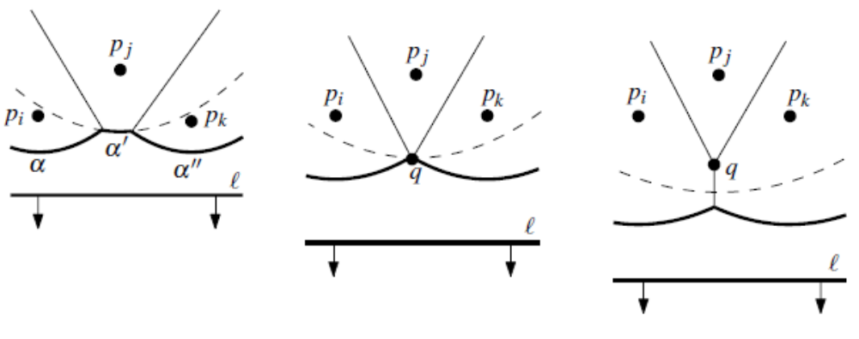
События окружностей
Второй тип событий нашего алгоритма выметания плоскости определяется такими событиями, когда существующая дуга на линии прибоя сжимается в точку и исчезает, как показано на рис.:

Slide 37
Пусть а’ – исчезающая кривая, и пусть а и а” – две соседние кривые дуги а’ перед тем, как она исчезает.
Дуги а и а” не могут быть частью одной и той же параболы; эта возможность можно исключить тем же образом, как мы исключили первую возможность в доказательстве Леммы.
Значит, три дуги a, a’ и a” определены тремя разными пунктами pi, pj и pk. В момент, когда исчезает а’, параболы, определенные этими тремя пунктами, проходят через общую точку q. Точка q является равноудаленной от l и от каждой из трех пунктов. Следовательно, имеется окружность, проходящая через pi, pj и pk с центором в q, и чья нижняя точка лежит на l.
Пункта внутри окружности быть не может: такой пункт был бы ближе к q, чем расстояние от q до l, что противоречит факту нахождения q на линии прибоя. Отсюда следует, что точка q является вертексом диаграммы Вороного.
Это не удивительно, так как мы уже видели ранее, что точки пересечения на линии прибоя трассируют диаграмму Вороного.

Slide 38
Таким образом, когда дуга исчезает из линии прибоя и две точки пересечения там встречаются, два ребра диаграммы Вороного тоже встречаются.
Мы называем событие, при котором линия выметания достигает нижней точки окружности, проходящей через три пункта, определяющих последовательные дуги на линии прибоя, - как событие окружности.
На основании сказанного выше, мы можем сделать следующее заключение.
Лемма 6. Единственный способ, которым существующая дуга может исчезнуть из линии прибоя, является событие окружности.

Slide 39
Теперь мы знаем, где и как меняется комбинаторная структура линии прибоя: при событии пункта появляется новая дуга, а при событиях окружностей существующая дуга пропадает.
Мы также знаем, как это соотносится с выстраиваемой диаграммой Вороного: при пункте начинает расти новое ребро, а при событии окружности два растущих ребра встречаются и образуют вертекс.
Остается найти подходящие структуры данных для хранения необходимой информации во время выметания плоскости.
Нашей целью является вычисление диаграммы Вороного, так что нам нужна структура данных для хранения части диаграммы Вороного, постороенной на данный момент.
Нам также нужны две «стандартные» структуры данных для каждого алгоритма выметания:
  очередь событий, и
  структура, представляющая состояние линии выметания. Здесь, в нашем случае, последняя структура является представлением линии прибоя.

Slide 40
Реализация структур данных
Мы храним вычисляемую диаграмму Вороного в обычной cтруктуре данных для подразбиений – в двусвязном списке ребер.
Диаграмма Вороного, однако, не является правильным подразбиением: она имеет ребра, которые являются полупрямыми или полностью прямыми, и они не могут быть представлены в двусвязном списке ребер.
Во время конструирования это не является проблемой, так как представление линии прибоя – обсуждаемое ниже – позволяет эффективно обращаться к соответствующим частям двусвязного списка ребер по мере его конструирования.

Slide 41
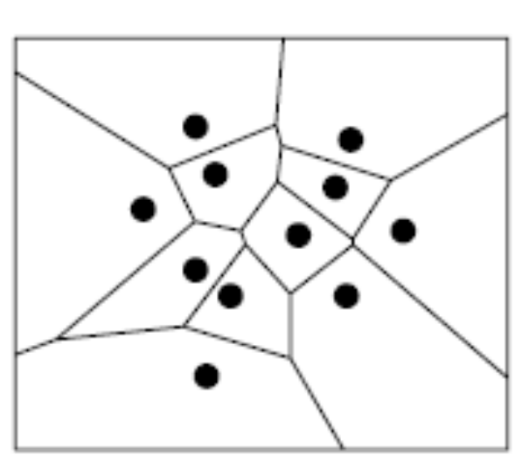
Но после окончания вычислений мы хотим иметь правильный двусвязный список ребер.
Для этого мы добавляем большой ограничивающий прямоугольник к нашей сцене, который достаточно велик, чтобы содержать все вертексы диаграммы Вороного.
Окончательное подразбиение мы вычисляем как этот ограничивающий прямоугольник плюс часть диаграммы Вороного внутри него.

Slide 42
Хранение линии прибоя
Линия прибоя представляется с помощью сбалансированного дерева бинарного поиска T.
Это – структура состояния. Ее листья соответствуют дугам линии прибоя – которая является х-монотонной – в упорядоченном виде: самый левый лист представляет самую левую дугу, следующий – представляет следующую слева дугу, и т.д.
Каждый лист m хранит пункт, который определяет представленную им дугу. Внутренние узлы Т представляют точки пересечения на линии прибоя. Точка пересечения хранится во внутреннем узле как упорядоченная пара пунктов <pi, pj>, где pi определяет параболу слева от точки пересечения и pj определяет параболу справа.
Используя такое представление линии прибоя, мы мождем найти дугу на линии прибоя, лежащую выше нового пункта за время O(log n). При внутреннем узле мы просто сравниваем х-координату нового пункта с х-координатой точки пересечения, что может быть вычислено из пары пунктов и позиции линии выметания за постоянное время.

Slide 43
При этом мы параболы явно не храним.
В Т мы также храним указатели на другие две структуры данных в течение выметания плосткости.
  Каждый лист из Т, представляющий дугу а, хранит один указатель на узел в очереди событий, а именно, - узел, который представляет событие окружности при котором а будет исчезать. Этот указатель пуст, если не существует события окружности, где исчезнет а, или это событие окружности еще не было определено.
  Наконец, каждый внутренний узел v имеет указатель на полуребро в двусвязном списке ребер диаграммы Вороного. Более точно, v имеет указатель на одно из полуребер ребра, которое трассируется точкой пересечения, представленно v.

Slide 44
Очередь событий
Очередь событий Q реализуется как очередь с приоритетом, где приоритетом события является его y-координата.
Она хранит будущие события, которые уже известны.
Для событий пунктов мы просто храним сам пункт.
Для событий окружностей точка события, которую мы сохраняем, - это нижняя точка окружности, с указателем на лист в Т, который представляет дугу, что будет исчезать при событии.
Все события пунктов известны заранее, но события окружностей заранее не известны. Поэтому, последний вопрос, который нам следует обсудить, - это определение событий окружностей.

Slide 45
События окружностей
Во время выметания линия прибоя меняет свою топологическую структуру при каждом событии.
Это может приводить к появлению новых троек смежных дуг на линии прибоя и может заставлять исчезать существующие тройки.
Наш алгоритм будет гарантировать, что для любых трех последовательных дуг на линии прибоя, которые определяют потенциальное событие окружности, потенциальное событие хранится в очереди событий Q.
Тут имеются две тонкости. Прежде всего, могут иметься последовательные тройки, чьи две точки пересечения не встречаются вместе, то есть, направления, в которых они движутся, таковы, что они не встретятся в будущем;
  это случается, когда точки пересечения движутся вдоль бисектрис вдаль от точки пересечения.
В таком случае тройка не определяет потенциальное событие окружности.

Slide 46
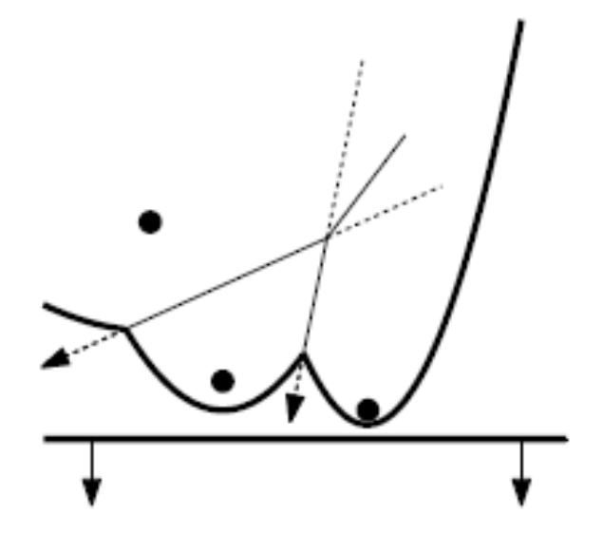
Во-вторых, даже если тройка имеет сходящиеся точки пересечения, соответствующее событие окружности может не иметь места: может случиться, что тройка исчезает (например, из-за появления нового пункта на линии прибоя) прежде, чем имеет место событие. В этом случае мы называем событие ложной тревогой.

Slide 47
Работа алгоритма
Алгоритм при каждом событии он проверяет все новые тройки соседних дуг, которые появились.
Например, при событии пункта мы можем получить три новые тройки: одна, где новая дуга является левой дугой тройки, одна, где она является средней дугой, и одна, где это – правая дуга. Когда такая новая тройка имеет сходящиеся точки пересечения, событие вставляется в очередь событий Q.
Заметим, что в случае события пункта тройка с новой дугой, являющейся средней дугой в тройке, икогда не может вызвать событие окружности, так как левая и правая дуга тройки появляются от одной и той же параболы, и, следовательно, точки пересечения долдны расходиться. Более того, для всех исчезающих троек проверяется, имеют ли они соответствующее событие в Q. Если имеют, то событие, очевидно, является ложной тревогой, и оно удаляется из Q. Это можно легко сделать, используя указатели, которые мы имеем от листьев в Т к соответствующим событиям окружностей в Q.

Slide 48
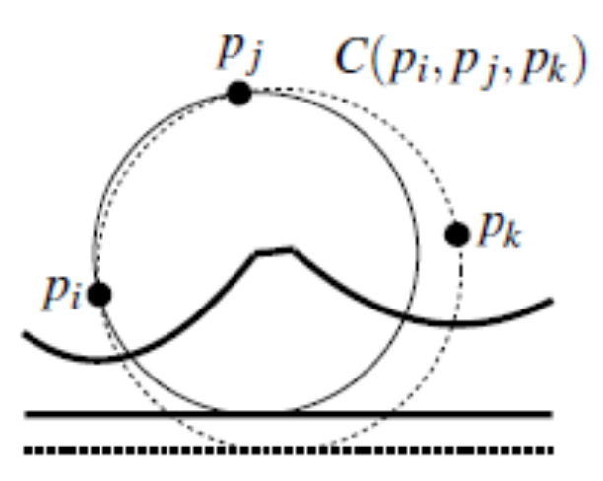
Лемма о событиях окружностей
Каждый вертекс диаграммы Вороного определяется с помощью события окружности.
Доказательство. Для вертекса Вороного q пусть pi, pj и pk – это три пункта, через которые окружность C(pi, pj, pk) проходит без каких-либо пунктов внутри себя.
По доказанной Теореме такая окружность и такие три пункта действительно существуют.
Для простоты мы докаждем только случай, когда никакие другие пункты не лежат на С(pi, pj, pk), и самая нижняя точка C(pi, pj, pk) не является точкой определяющих пунктов.
Предположим без потери общности, что начиная от самой нижней точки С(pi, pj, pk) обход C(pi, pj, pk) по часовой стрелке находит пункты pi, pj, pk – в указанном порядке.

Slide 49
Мы должны показать, что непосредственно перед тем, как линия выметания достигает самой нижней точки C(pi, pj, pk), имеются три последовательные дуги a, a’ и a” на линии прибоя, определенные пунктами pi, pj и pk.
Только тогда событие окружности будет иметь место.
Рассмотрим линию выметания на бесконечно малом расстоянии перед тем, как она достигает самой нижней точки C(pi, pj, pk). Поскольку C(pi, pj, pk) не содержит никаких других пунктов внутри или на себе, имеется окружность, проходящая через pi и pj, которая является касательной к линии выметания, и не содержит пунктов внутри.
Тогда имеются смежные дуги на линии прибоя, определенные pi и pj. Аналогично, имеются смежные дуги на линии прибоя, которые определяются pj и pk. Легко видеть, что две дуги, определенные pj, фактически являются одной и той же дугой, и отсюда следует, что есть три последовательные дуги ни линии прибоя, определенной pi, pj и pk.
Следовательно, соответствующее событие окружности есть в Q непосредственно перед тем, как имеет место событие, и вертекс Вороного определяется.
Конец доказательства.

Slide 50
Теперь мы можем детально описать алгоритм выметания плоскости.
Заметим, что после того, как все события обработаны и очередь событий Q – пуста, линия прибоя еще не исчезает.
Точки пересечения, которые все еще присутствуют, соответствуют полу-бесконечным ребрам диаграммы Вороного.
Как указано ранее, двусвязный список ребер не может представить полу-бесконечные ребра, и поэтому нам надо добавить к сцене ограничивающий прямоугольник, к которому эти ребра можно пристегнуть.

Slide 51
Общая структура алгоритма VoronoiDiagram (P)
Вход. Множество точек пунктов P = {p1, p2, …, pn} на плоскости.
Выход. Диаграмма Вороного Vor(P), заданная внутри ограничивающего прямоугольника как двусвязный список ребер D.
  Инициализировать очередь событий Q всеми событиями пунктов, инициализировать пустую структуру состояния Т и пустой двусвязный список ребер D.
  while Q не пусто
  do Убрать событиес самой больлшой y-координатой из Q.
  if событие является событием пункта pi
  then HandleSiteEvent (pi)
  else HandleCircleEvent (g), где g - лист в Т, представляющий дугу, которая будет исчезать.
  Внутренние узлы, еще присутствущие в Т, соответствуют полу-бесконечным ребрам диаграммы Вороного. Вычислить ограничивающий прямоугольник, который содержит все вертексы диаграммы Вороного внутри себя, и пристегнуть полу-бесконечные ребра к нему, модифицировав соответственно двусвязный список ребер.
  Траверсировать полуребра двусвязного списка ребер, чтобы добавить записи ячеек и указатели к ним и от них.

Slide 52
HandleSiteEvent (pi)
if T – пусто, вставить туда pi (так что Т состоит из единственного листа, хранящего pi) и выполнить возврат. Иначе, продолжить шаги 2 – 5.
Искать в Т дугу а, находжящуюся вертикально над pi. Если лист, представляющий a, имеет указатель на событие окружности в Q, то это событие окружности является ложной тревогой, и оно долдно быть удалено из Q.
Заменить лист Т, представляющий a, поддеревом с тремя листьями. Средний лист хранит новый пункт pi, а два других хранят пункт pj, который изначально был храним с a. Сохранить пары <pj, pi> и <pi, pj>, представляющие новые точки пересечения, в двух новых внутренних узлах. Выполнить перебалансировку Т при необходимости.
Создать новые записи полуребер в структуре для диаграммы Вороного для ребер, отделяющих V(pi) и V(pj), которые будут трассироваться двумя новыми точками пересечений.
Проверить тройку последовательных дуг, где новая дуга для pi является левой дугой, чтобы увидеть, сходятся ли точки пересечения. Если – да, вставить событие окружности в Q и добавить указатели между узлом в Т и узлом в Q. Проделать аналогичные действия для тройки, гда новая дуга является правой.

Slide 53
HandleCircleEvent (g)
Удалить лист g, который представляет исчезающую дугу a, из Т. Модифицировать тройки, представляющие точки пересечений при внутренних узлах. Выполнить перебалансировку при необходимости. Удалить все события окружности, связанные с a, из Q; они могут быть найдены с использованием указателей от предка и потомка g в Т. (Событие окружности, где а является средней дугой, обрабатывается как раз в настоящее время и уже удалено из Q.)
Добавить центр окружности, вызвавшей событие, в качестве вертекса в записи двусвязного списка ребер D, где хранится выстраиваемая диаграмма Вороного. Создать две записи полуребер, соответствующих новой точке пересечения на линии прибоя. Установить указатели между ними соответственно. Присоединить эти три новые записи к записям полуребер, которые заканчиваются при вертексе.
Проверить новую тройку последовательных дуг, которая имеет прежнего левого соседа a как свою среднюю дугу, чтобы увидеть соединяются ли две точки пересечения этой тройки. Если так, то вставить соответствующее событие окружности в Q, и установить указатели между новым событием окружности и Q и соответствующим листом в Т. Продежать аналогичные действия для тройки, где бывший правый сосед является средней дугой.

Slide 54
Лемма об оценке алгоритма
Данный алгоритм работает за время O(n log n) и использует O(n) памяти.
Доказательство. Примитивные операции на дереве Т и очереди событий Q (вставка или удаление элемента) занимают время O(log n) каждая.
Примитивные операции над двусвязным списком ребер занимают постоянное время.
Для обработки события мы проделываем постоянное число таких примитивных операций, так что мы тратим время O(log n) на обработку одного события. Очевидно, имеется n событий пунктов.
Что касается событий окружностей, то мы заметим, что каждое такое событие, котрое обрабатывается, определяет вертекс от Vor(P). Отметим, что ложные тревоги удаляются из Q до того, как они обрабатываются. Они создаются и удаляются при обработке другого, реального события, и время, которое мы тратим на них, уже учтено во времени, которое мы тратим на обработку этого события. Следовательно, число событий окружностей, которое мы обрабатываем, не превышает 2n – 5. Отсюда следуют заявленные леммой ограничения на время и память.

Slide 55
Вырожденные случаи
Алгоритм обрабатывает события сверху вниз, так что имеется вырожденный случай, когда два или более события лежат на одной горизонтальной линии.
  Это происходит, например, когда есть два пункта с одинаковой у-координатой.
Эти события могут обрабатываться в любом порядке, когда у них есть разные х-координаты, так что мы можем разорвать связь между одинаковыми у-координатами, но разными х-координатами произвольным образом.
Однако, если это происходит прямо с самого начала алгоритма, то есть, если второе событие пункта имеет ту же у-координату, что и первое событие, то нужен специальный код, так как еще нет дуги над вторым пунктом.

Slide 56
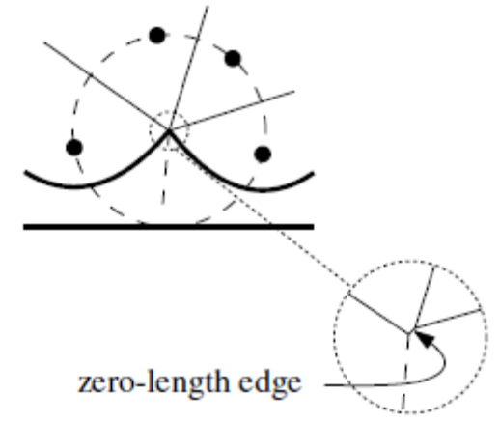
Теперь предположим, что есть совпадающие точки событий.
  Например, будет несколько совпадающих событий окружностей, когда имеется четыре или более пунктов на одной окружности, таких что внутренность окружности. проходящей через них, является пустой.
Центр этой окружности является вертексом диаграммы Вороного. Степень этого вертекса равна по меньшей мере четырем. Мы могли бы написать код, специально предназначенный для обработки таких вырожденных случаев, но в этом нет необходимости.
Что случится, если мы позволим алгоритму обрабатывать эти события в произвольном порядке? Вместо выработки вертекса со степенью, равной четырем, мы просто сделаем два вертекса со степенью три на одном и том же месте, с ребром нулевой длины между ними.
Эти вырожденные ребра можно обработать на завершающем шаге - при желании.

Slide 57
Помимо таких вырожденных случаев при выборе порядка обработки событий мы можем также обнаружить вырожденные случаи в самом процессе обработки события.
Это происходит, когда пункт pi, который мы обрабатываем, оказывается расположен в точности ниже точки пересечения двух дуг на линии прибоя.
В этом случае алгоритм разбивает любую из этих двух дуг и вставляет дугу для pi между этими двумя частями, одна из которых имеет нулевую длину.
Эта часть нулевой длины теперь является средней дугой в тройке, которая определяет событие окружности. Нижняя точка этой окружности совпадает с pi.
Алгоритм вставляет это событие окружности в очередь событий Q, поскольку имеется три последовательные дуги на линии прибоя, которая его определяет.
Когда это событие окружности обрабатывается, корректно создается вертекс диаграммы Вороного, а ребро нулевой длины можно удалить потом (позднее).
Другой вырожденный случай происходит, когда три последовательные дуги на линии прибоя определяются тремя пунктами, лежащими на одной прямой. Тогда эти три пункта не определяют ни окружность, ни событие окружности.

Slide 58
Итоговая Теорема
Диаграмма Вороного для множества n точек, соответствующих пунктам на плоскости, может быть вычислена алгоритмом выметания плоскости линией за время O(n log n) при использовании O(n) памяти.

Slide 59
Литература
1. Mark de Berg at al.
Computational Geometry. Algorithms and Applications. 3d Edition. Chapter 7.
2. Формула Эйлера для многогранников:
http://www.eunnet.net/mif/fr_set.jsp?tnum=1$n0198$7
http://www.pereplet.ru/obrazovanie/stsoros/801.html
http://schools.techno.ru/sch758/2003/geomet/new!!/eyler.html
http://www.pereplet.ru/nauka/Soros/pdf/9906_116.pdf
http://collection.edu.yar.ru/dlrstore/9ec3aaf6-95cd-35b0-b94e-9138604828c7/00145619754673487.htm
3. См. реализацию алгоритма Форчюна в проекте Idea...
Q & A

